Slide 1
أعزائي الطلاب
عوداً حميداً
و عاماً دراسياً حافلاً بالتميز والعطاء

Slide 2

مادة الرياضيات
الصف الرابع - الفصل الدراسي الثاني

Slide 3





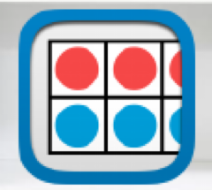




أدوات
تهيئة
الفصل السابع : القسمة على عدد من رقم
واحد
نشاط

Slide 4
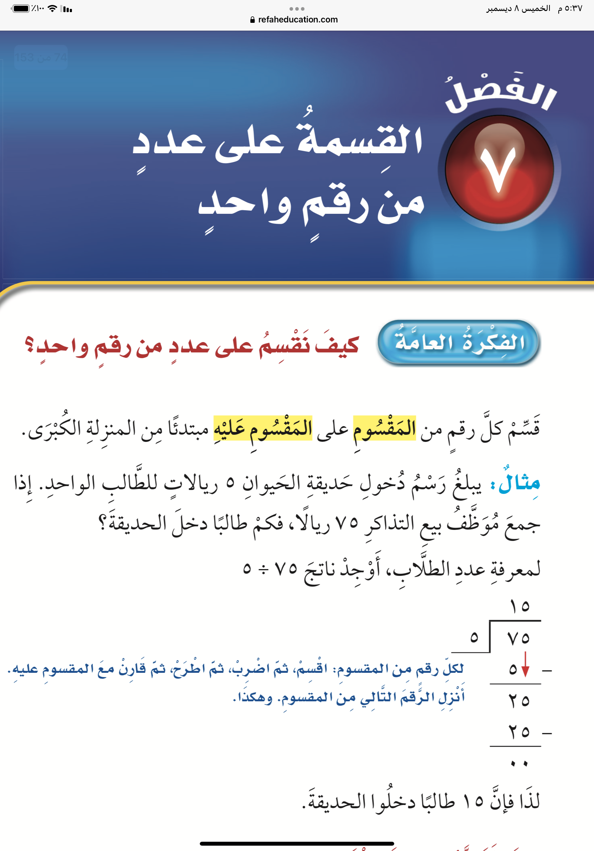

Slide 6
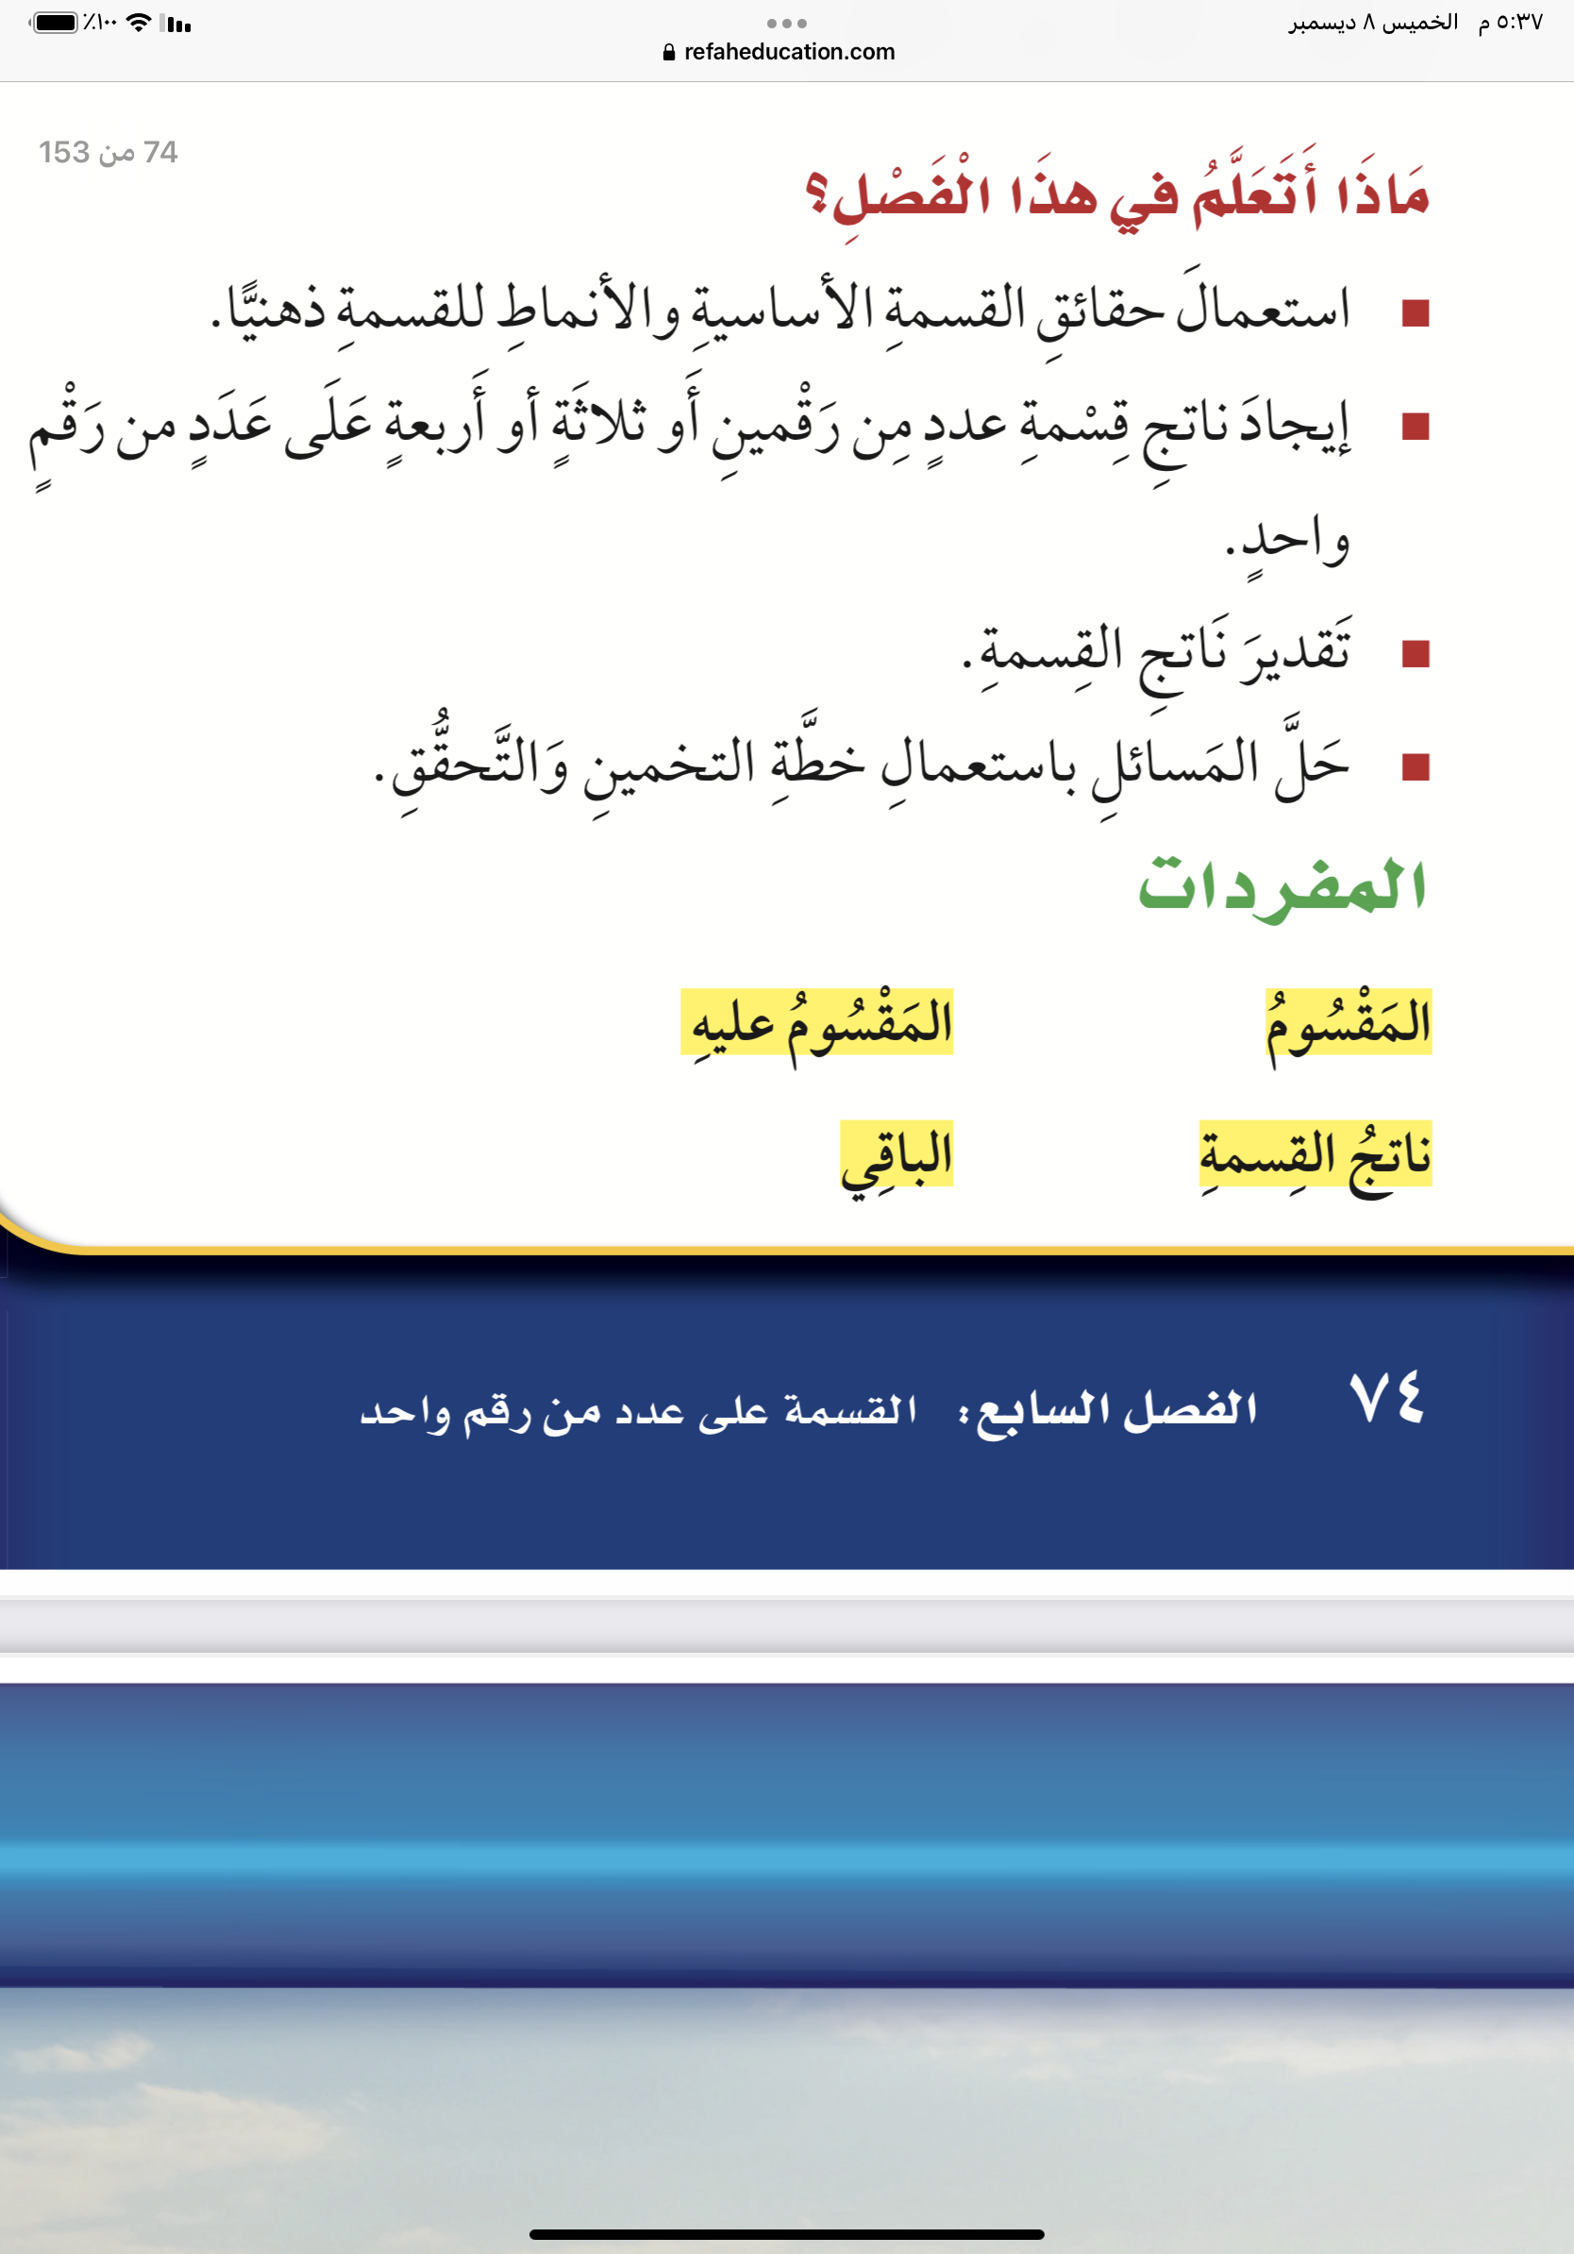

Slide 7

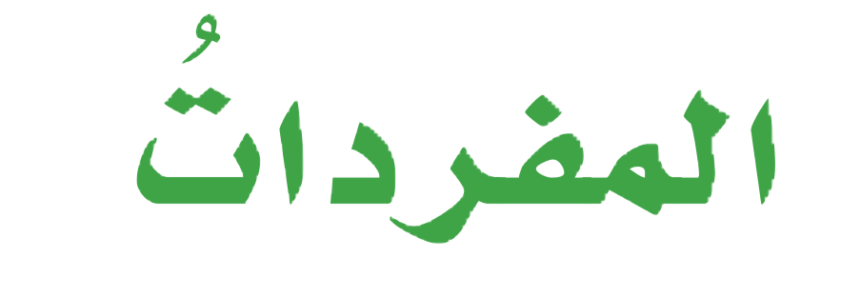

Slide 8
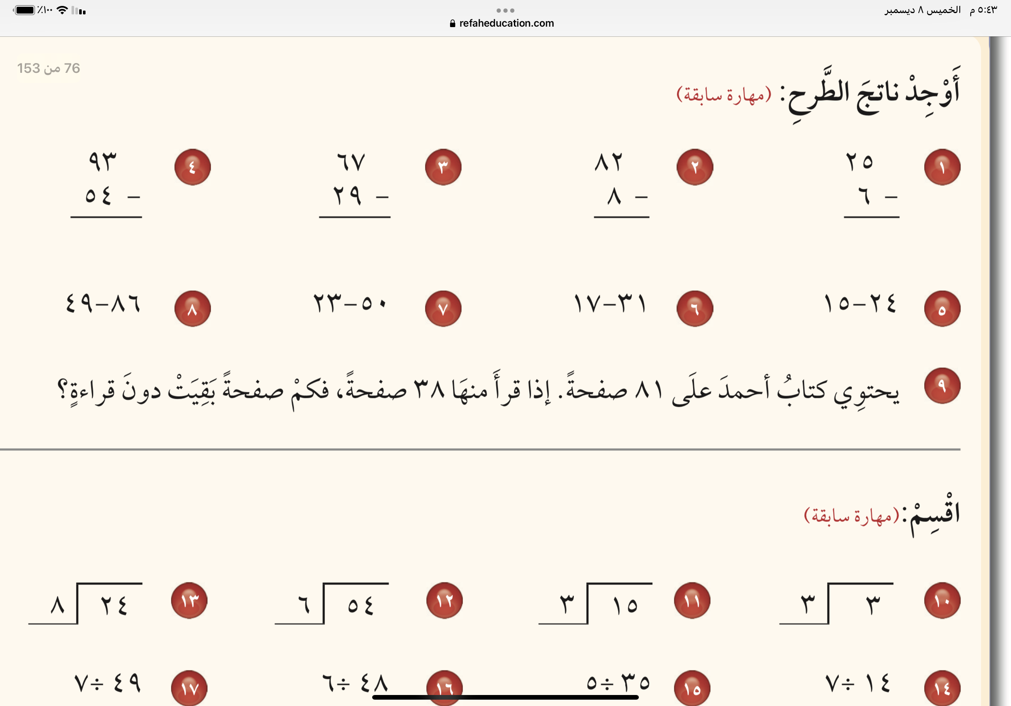
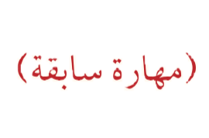


Slide 9
٧٤
١٩
٣٩
٣٨

Slide 11
=١٤
=٩
=٣٧
=٢٧

Slide 12

اكتب كل عدد مما يأتي بالصيغة اللفظية

Slide 13
اكتب كل عدد مما يأتي بالصيغة اللفظية
٨١-٣٨=٤٣ صفحه

Slide 14
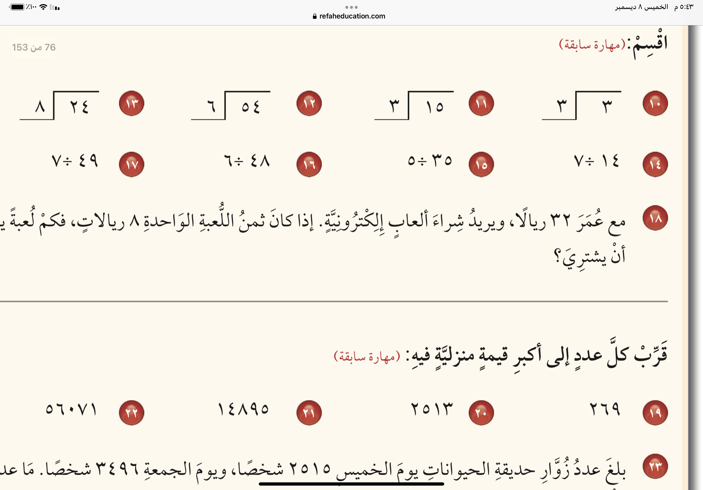
اكتب كل عدد مما يأتي بالصيغة اللفظية

Slide 15
٥
١
١٥
٣
اكتب كل عدد مما يأتي بالصيغة اللفظية
٣
٩
٢٤
٥٤

Slide 17
=٧
=٢
=٧
=٨

Slide 18
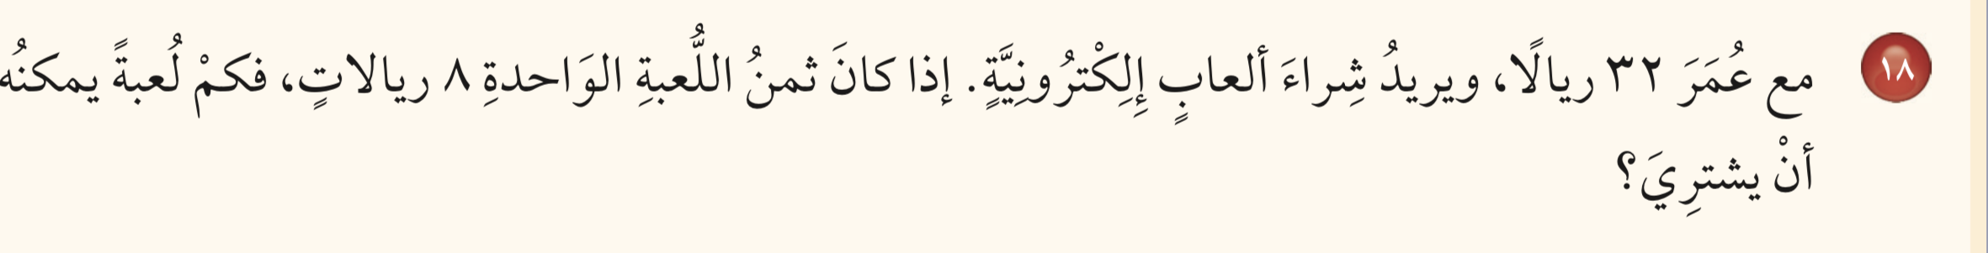
الفصل
القسمة على عدد من رقم واحد
٧

Slide 19
الفصل
القسمة على عدد من رقم واحد
٧
٣٢ ÷ ٨= ٤ لعب

Slide 20
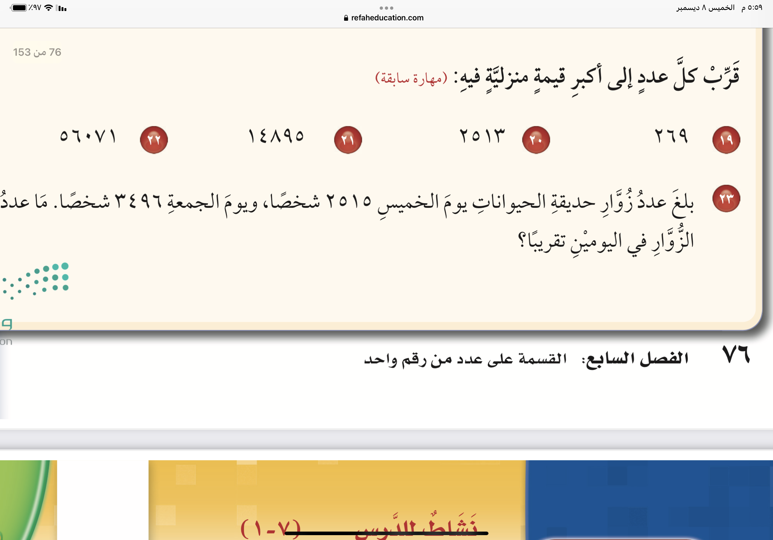
الفصل
القسمة على عدد من رقم واحد
٧

Slide 21
الفصل
القسمة على عدد من رقم واحد
٧
٦٠٠٠٠
١٠٠٠٠
٣٠٠٠
٣٠٠

Slide 22
الفصل
القسمة على عدد من رقم واحد
٧

Slide 23
الفصل
القسمة على عدد من رقم واحد
٧
٣٠٠٠+٣٠٠٠=٦٠٠٠ زائر

Slide 24



وختاماً
أتمنى لكم بداية موفقة مكللة بالتفوق والنجاح

